Slide 1
Traslazioni e iperbole

Slide 2
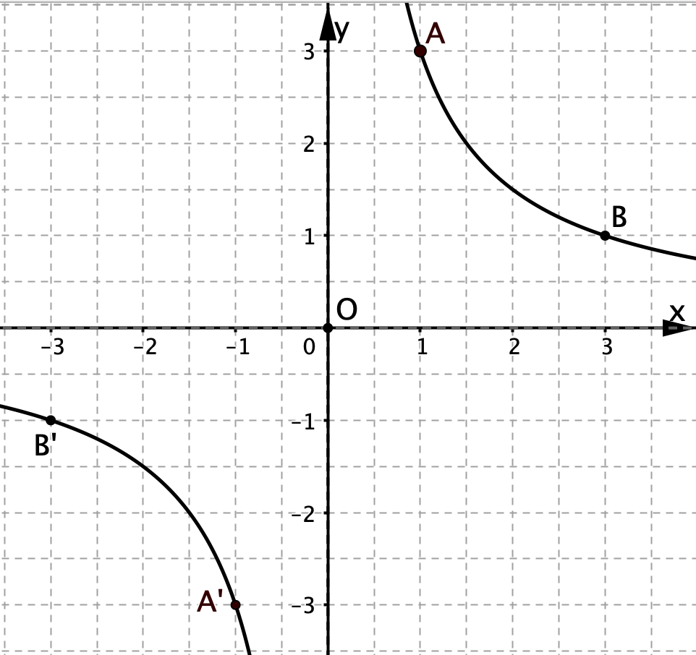
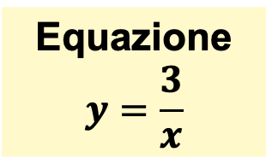
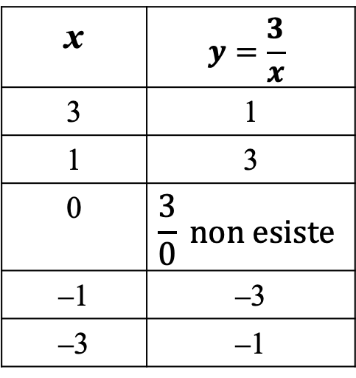
Equazione e grafico dell’iperbole
Esempio 1
Equazione
$$y=\frac{3}{x}$$
x | $$y=\frac{3}{x}$$
3 | 1
1 | 3
0 | $$\frac{3}{0} non esiste$$
⎼1 | ⎼3
⎼3 | ⎼1
Campo di esistenza della formula:
insieme R₀ dei numeri reali diversi da 0

Slide 3
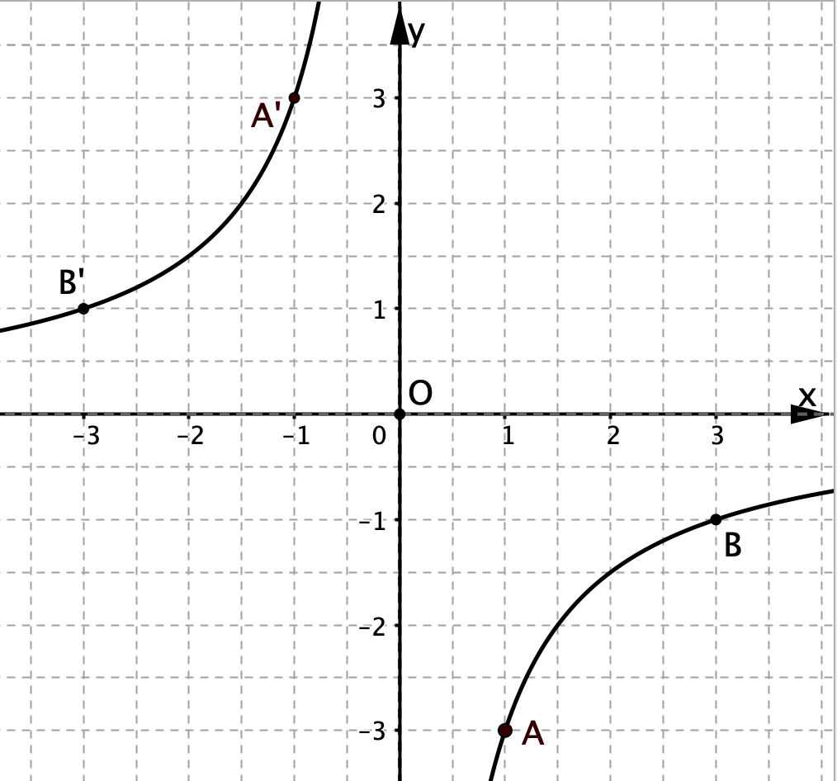
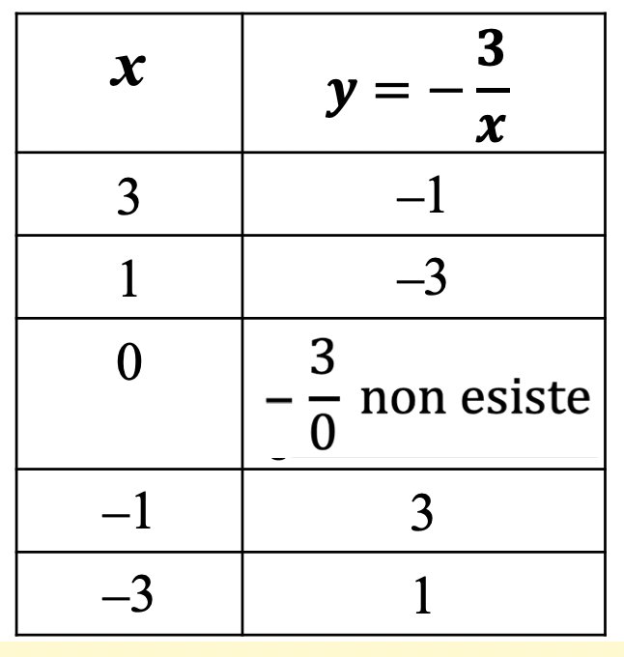
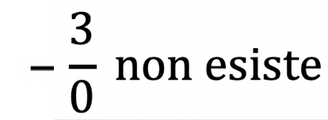
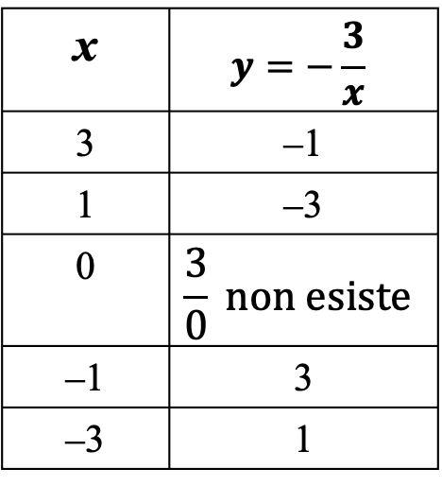
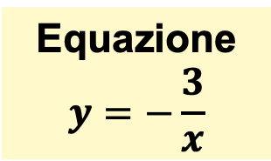
Equazione e grafico dell’iperbole
Esempio 2
Equazione
$$y=−\frac{3}{x}$$
x | $$y=−\frac{3}{x}$$
3 | ⎼1
1 | ⎼3
0 | $$\frac{3}{0} non esiste$$
⎼1 | 3
⎼3 | 1
Campo di esistenza della formula:
insieme R₀ dei numeri reali diversi da 0

Slide 4
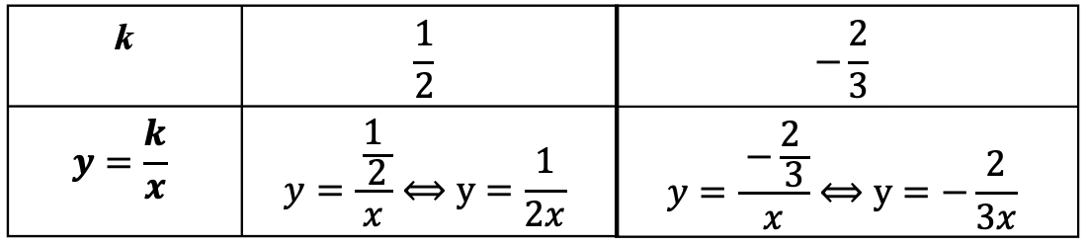
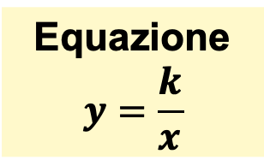
Equazione e grafico dell’iperbole
Equazione
$$y=\frac{k}{x}$$
k > 0
k < 0
Al posto di k posso sostituire un qualunque numero reale. Esempi

Slide 5
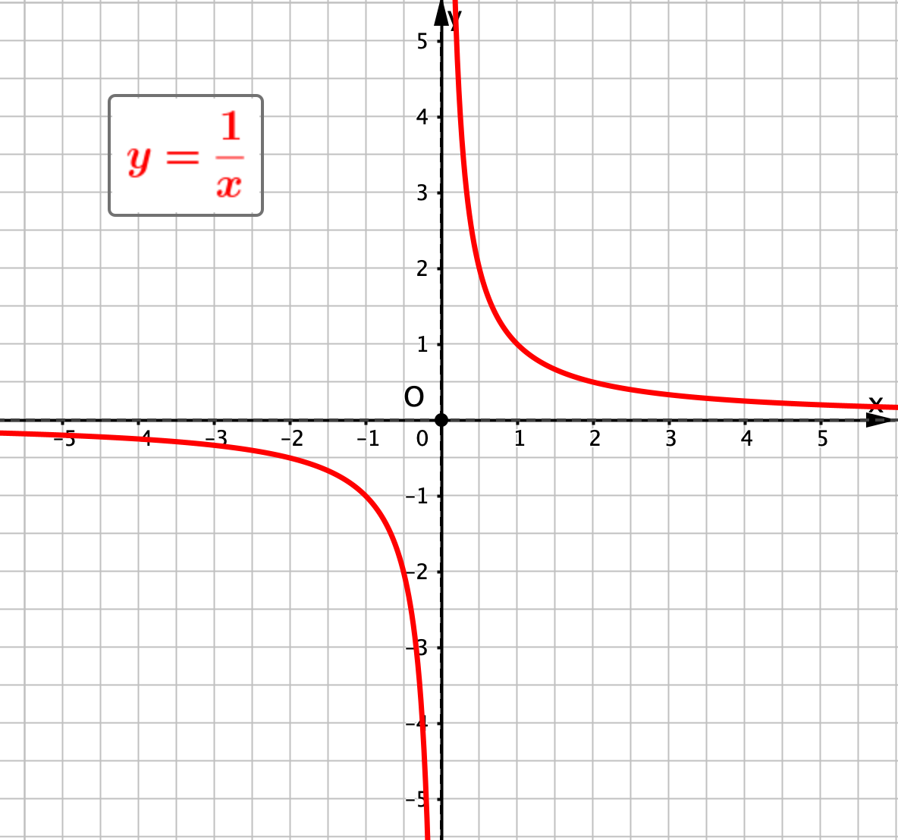
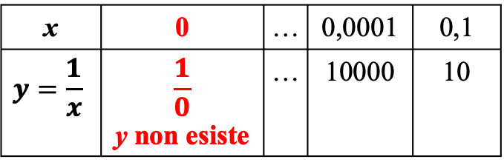
L’asse y è un asintoto dell’iperbole
La curva arriva a toccare l’asse y?
NO
Equazione dell’asse y: x = 0
x | 0 | … | 0,0001 | 0,1
$$y=\frac{1}{x}$$ | $$\frac{1}{0}$$ y non esiste | … | 10000 | 10
Due archi separati che si avvicinano all’asse y.
Ma la curva si avvicina sempre più all’asse y, se sostituisco ad x numeri sempre più vicini a 0.
L’asse y è un asintoto dell’iperbole.
Asintoto parola di origine greca.
Significato: ‘che non incontra’

Slide 6
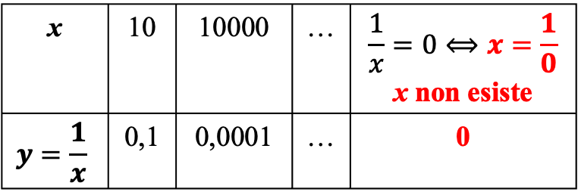
Gli asintoti dell’iperbole
La curva arriva a toccare l’asse x?
NO
Equazione dell’asse x: y = 0
x | 10 | 10000 | … | $$\frac{1}{x}=0⟺x=\frac{1}{0}$$ x non esiste
$$y=\frac{1}{x}$$ | 0,1 | 0,0001 | … | 0
Due archi separati che si avvicinano agli assi cartesiani
Ma la curva si avvicina sempre più all’asse x, se sostituisco ad x numeri sempre più grandi positivi o sempre più piccoli negativi.
Anche l’asse x è un asintoto dell’iperbole.
Gli asintoti dell’iperbole sono gli assi cartesiani

Slide 7
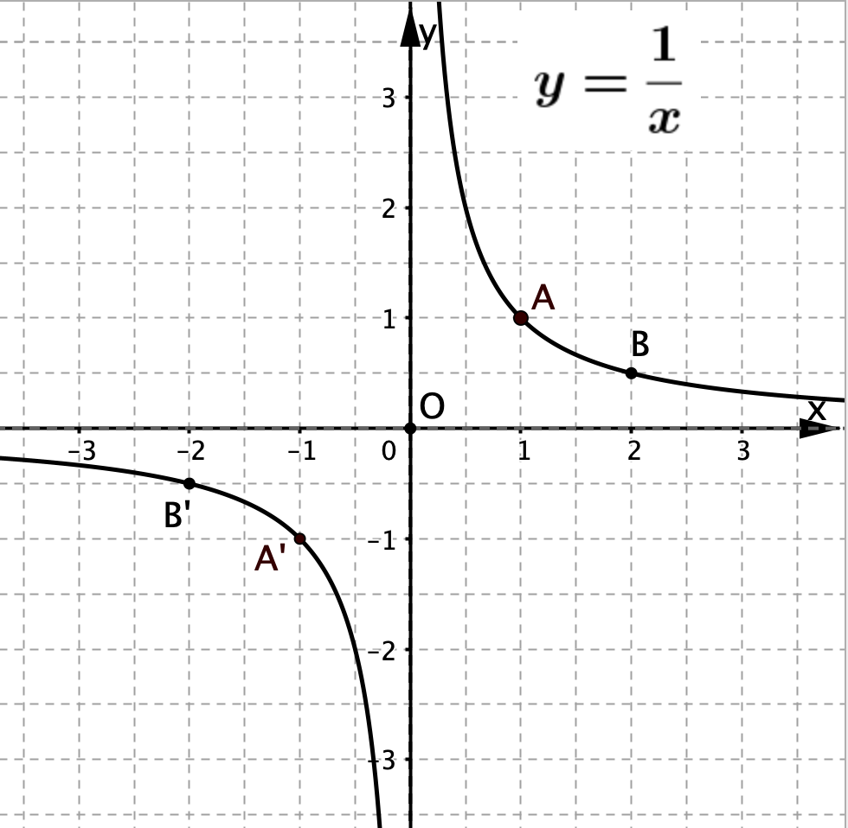
Centro di simmetria dell’iperbole
Il punto O di intersezione degli asintoti è il centro di simmetria dell’iperbole.
Asintoto verticale
Asintoto orizzontale
Centro di
simmetria

Slide 8
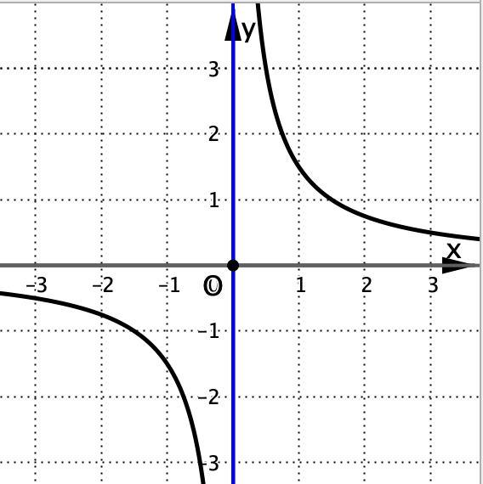
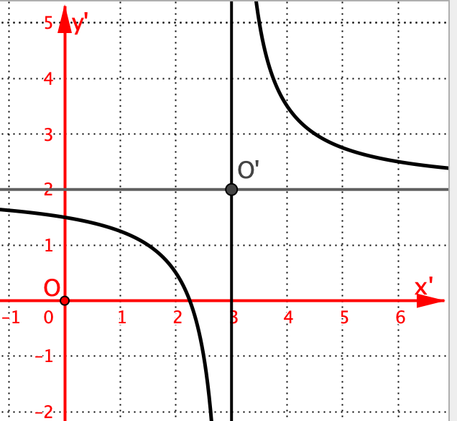
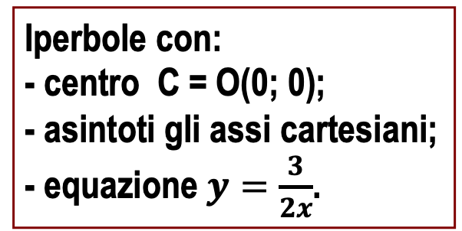
Traslare un’iperbole
Iperbole con:
- centro C = O(0; 0);
asintoti gli assi cartesiani;
equazione $y=\frac{3}{2x}$.
Traslo il piano
Iperbole con:
- centro C = O’(3; 2);
asintoti paralleli agli assi cartesiani.
E l’equazione dell’iperbole traslata?
Per rispondere ricordo come applicare le equazioni di una traslazione.

Slide 9
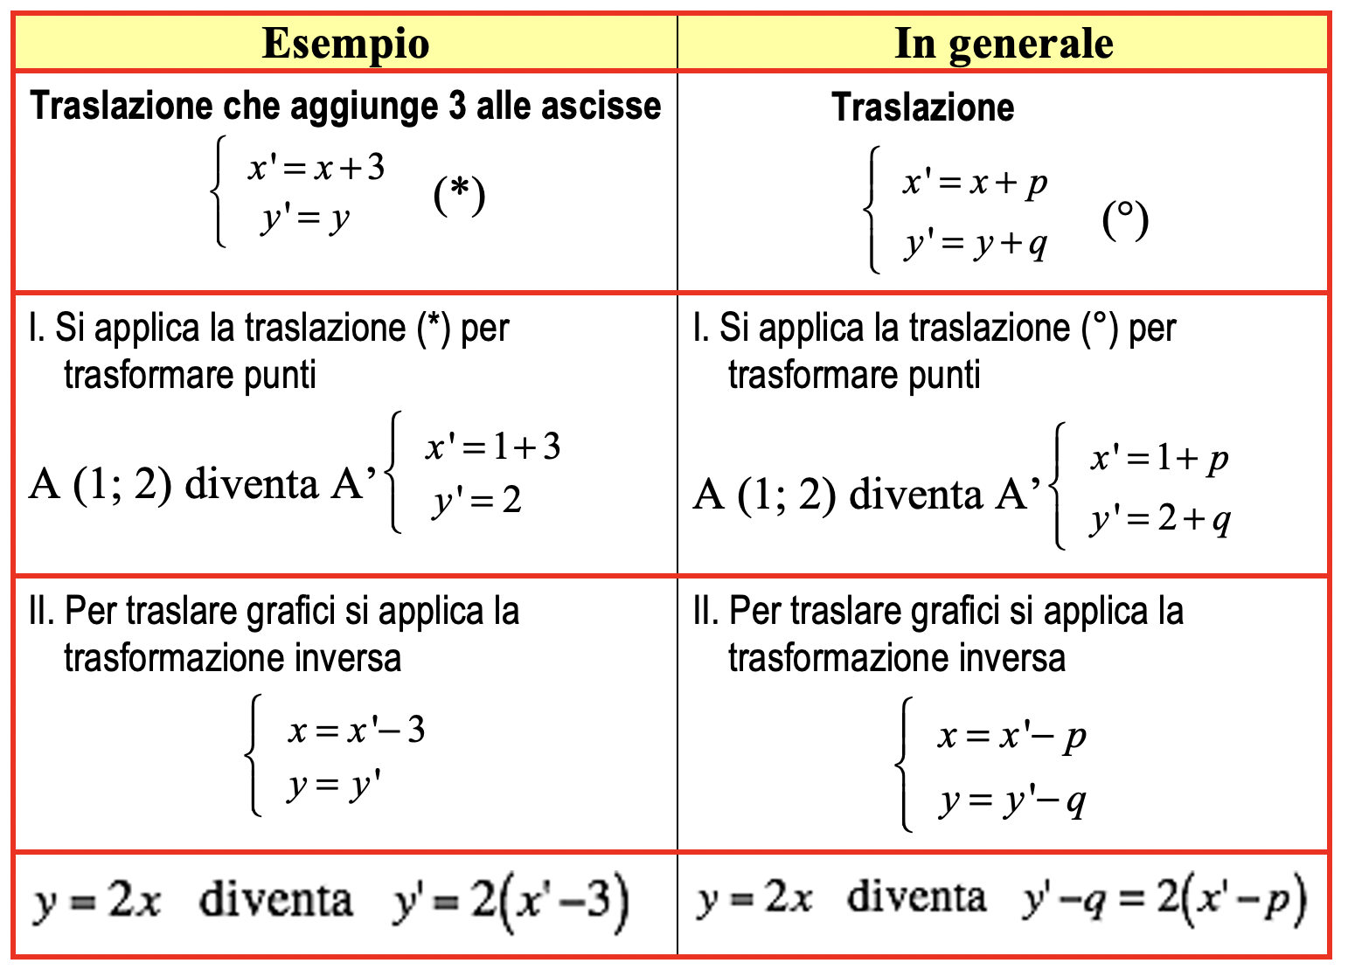
Applicare le equazioni di una trasformazione

Slide 10
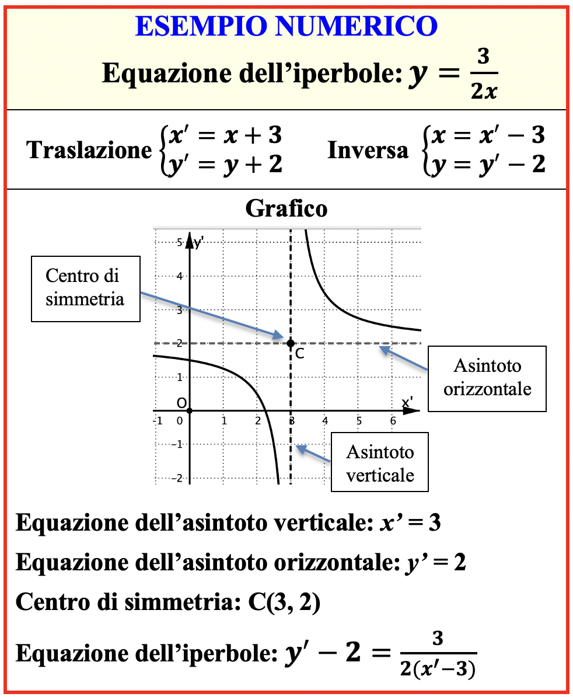
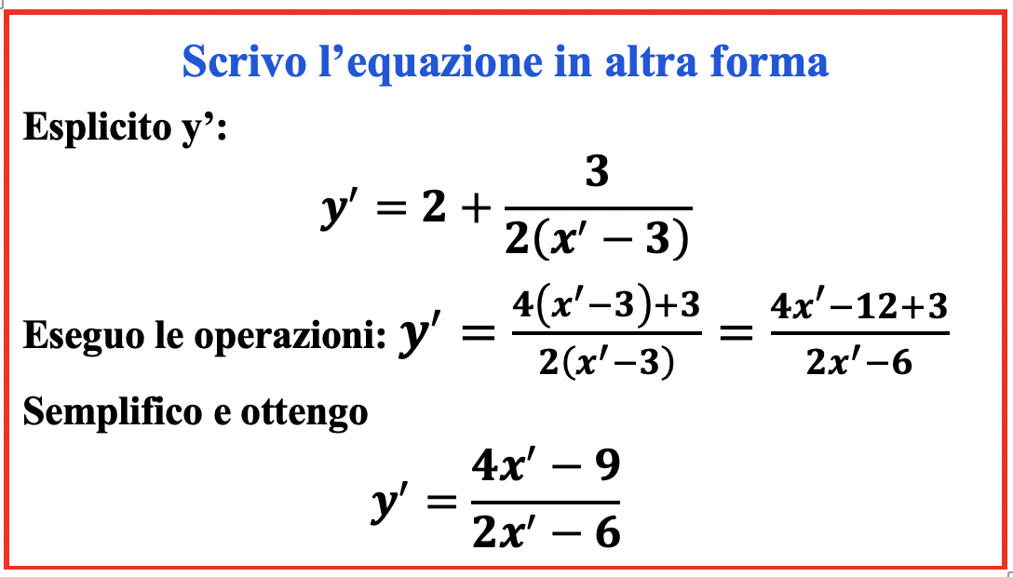
Equazione di iperbole traslata
Esempio

Slide 11
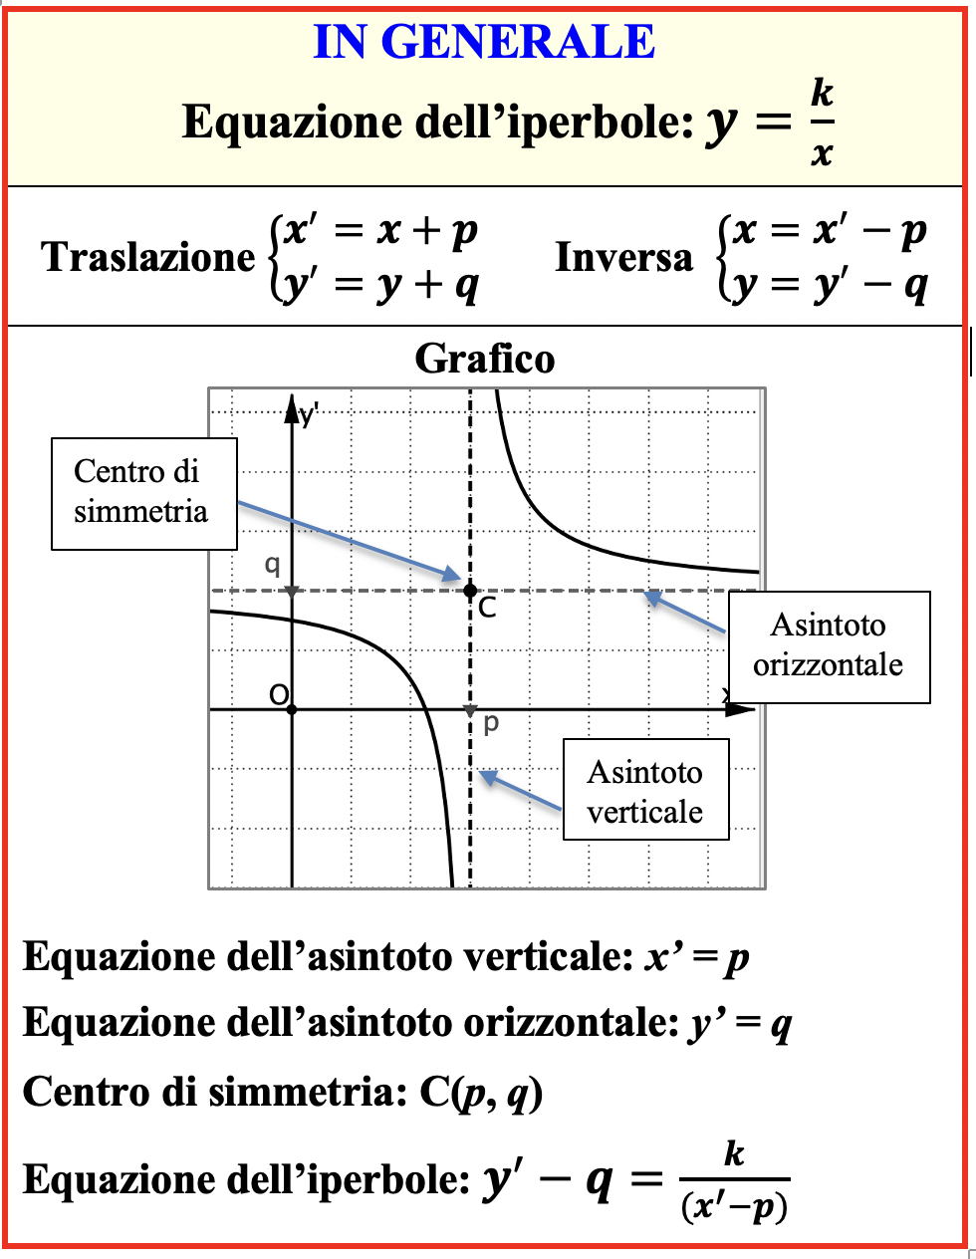
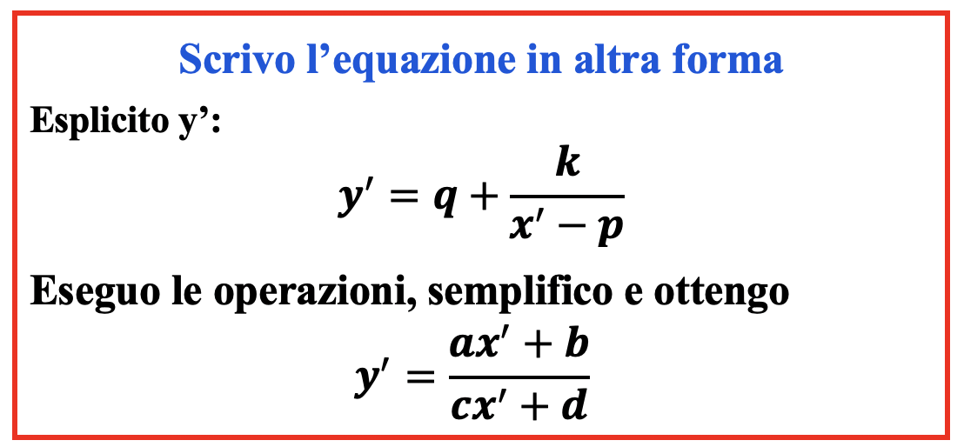
Equazione di iperbole traslata
In generale

Slide 12
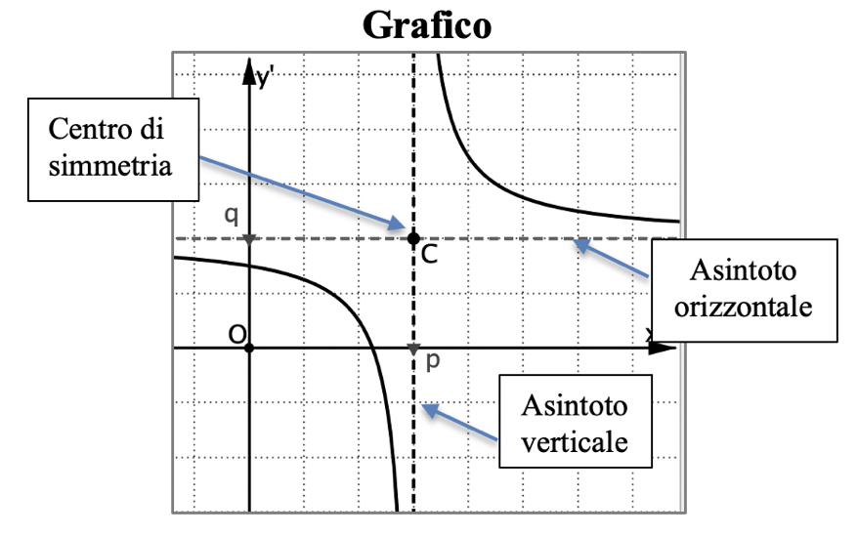
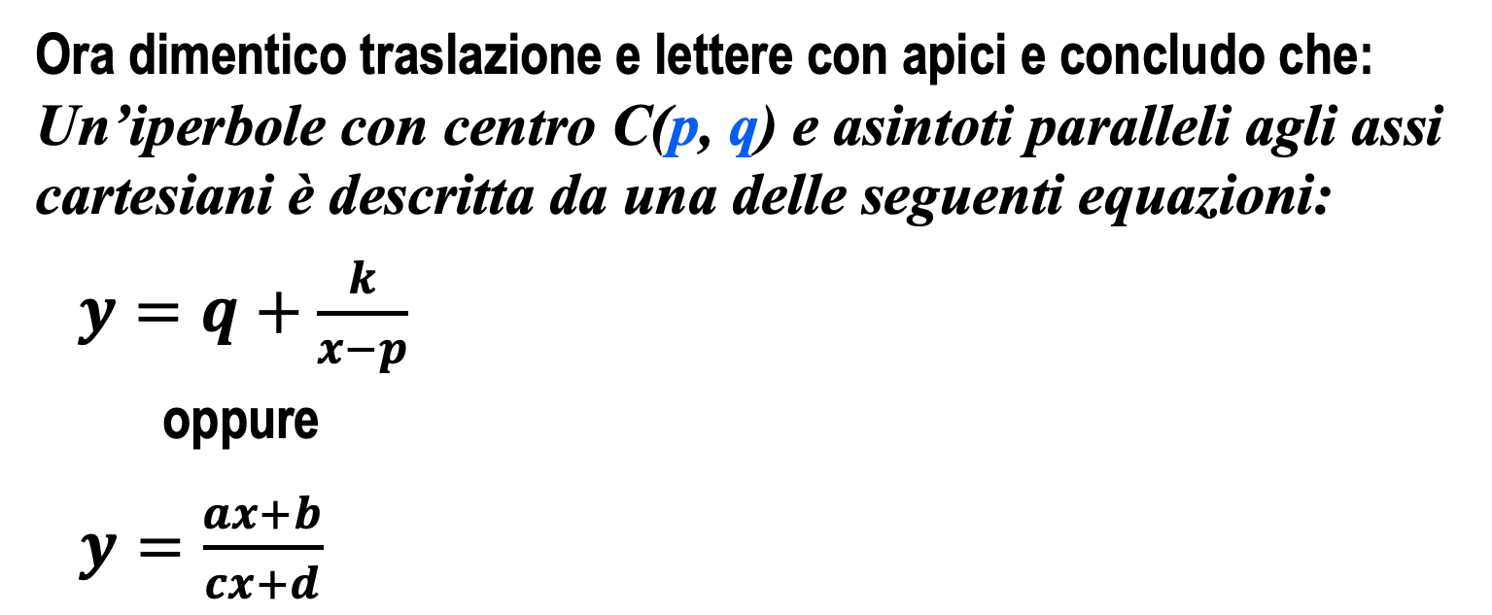
Riconoscere l’equazione di un’iperbole con gli asintoti paralleli agli assi cartesiani
Ora dimentico traslazione e lettere con apici e concludo che:
Un’iperbole con centro C(p, q) e asintoti paralleli agli assi cartesiani è descritta da una delle seguenti equazioni:
$y=q+\frac{k}{x−p}$
oppure
$y=\frac{ax+b}{cx+d}$

Slide 13
Attività
Completa la scheda per tracciare il grafico di un’iperbole a partire dalla sua equazione.

Slide 14
Riflessioni sui risultati dell’attività

Slide 15
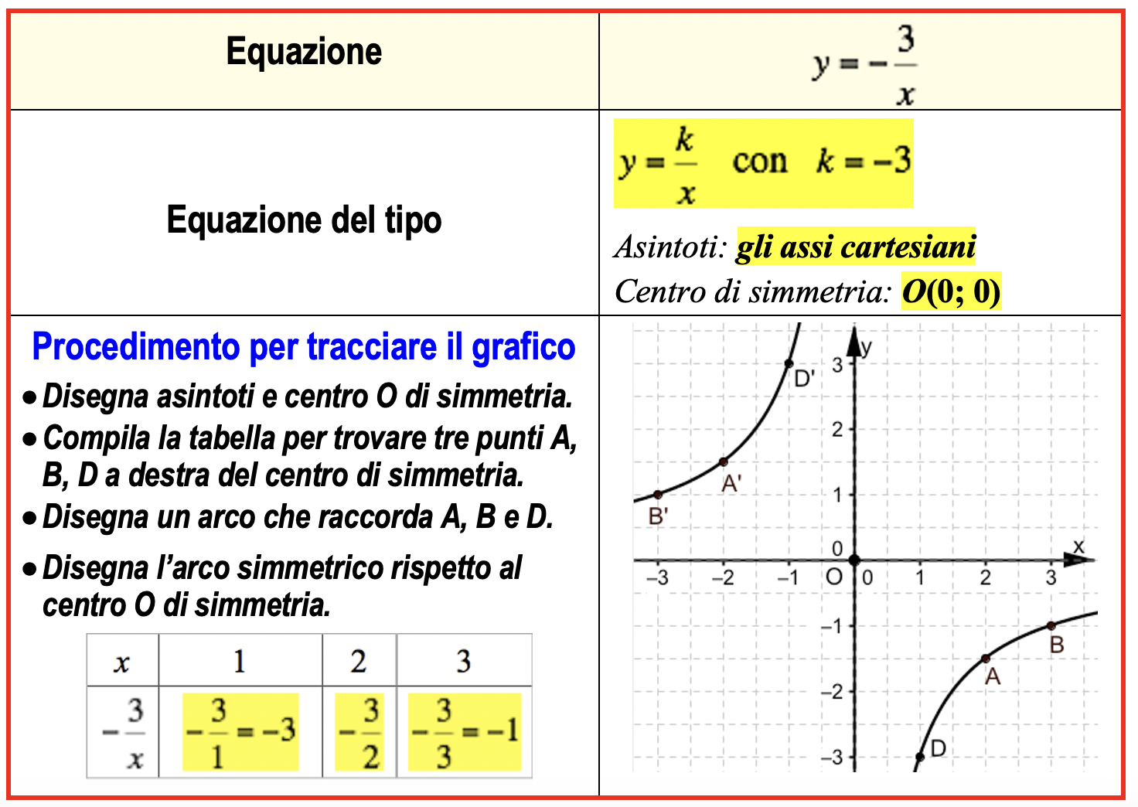
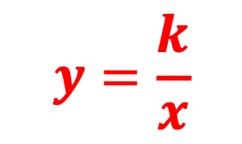
Quesito 1. Grafico di un’iperbole di equazione
$$y=\frac{k}{x}$$

Slide 16
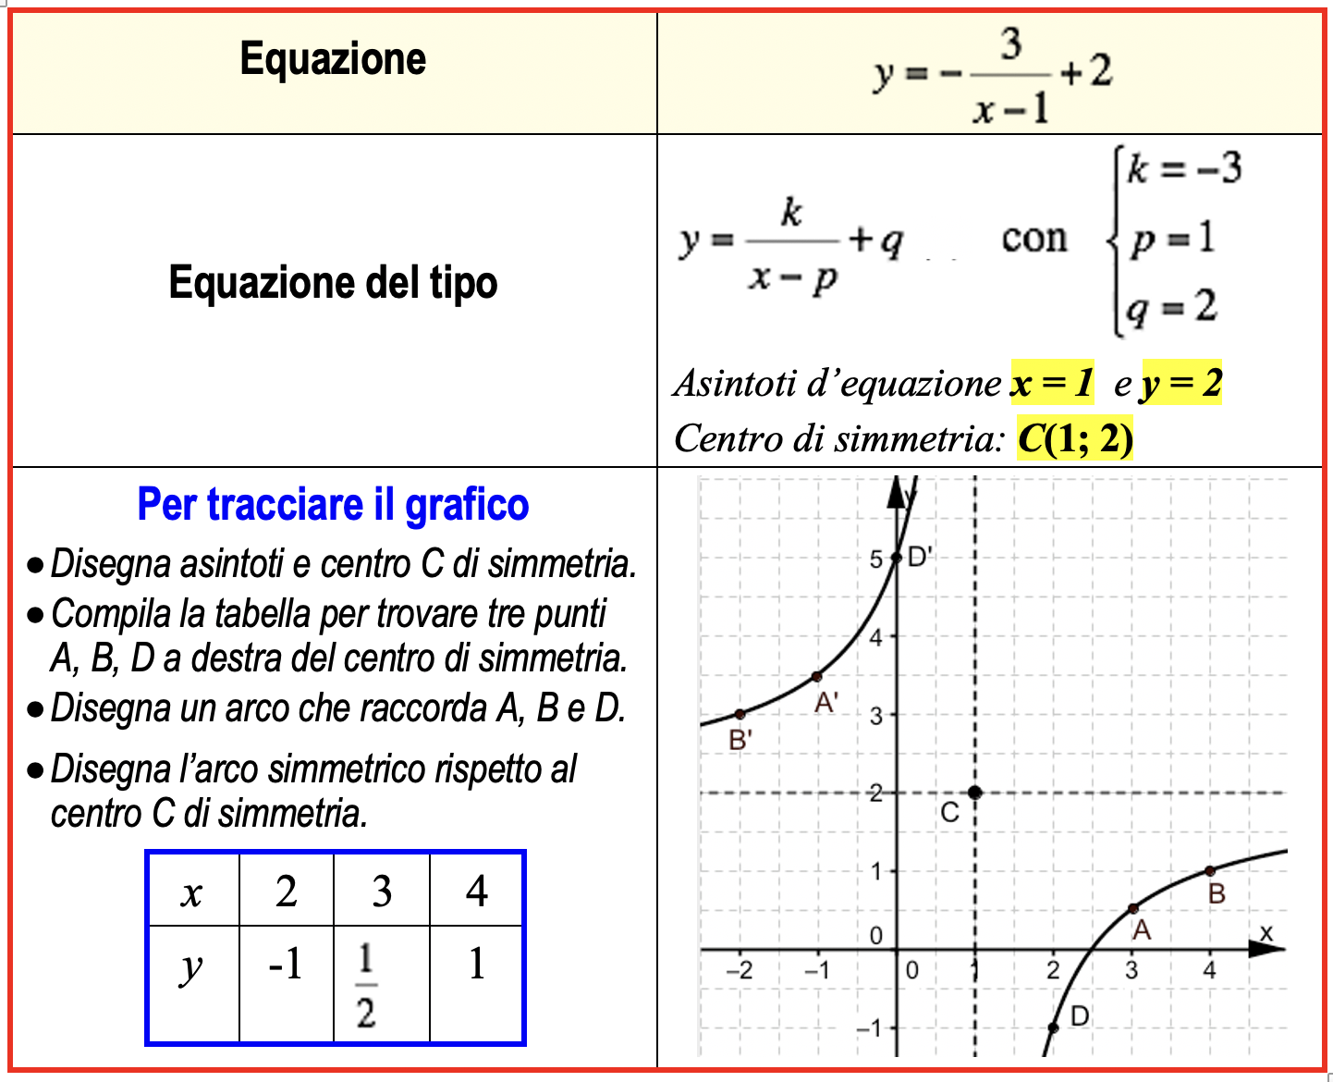
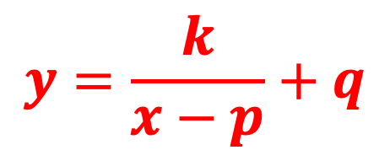
Quesito 1. Grafico di un’iperbole di equazione
$$y=\frac{k}{x−p}+q$$

Slide 17
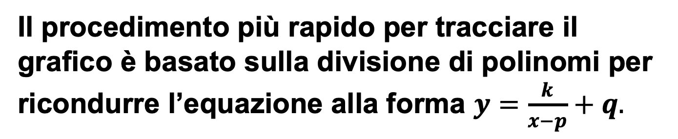
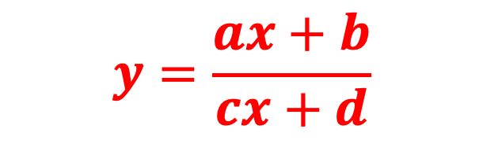
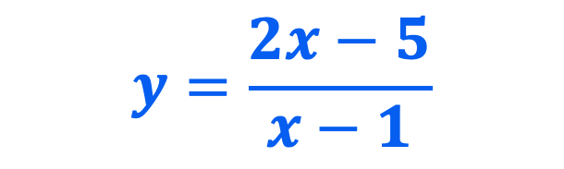
Quesito 2. Grafico di un’iperbole di equazione
$$y=\frac{ax+b}{cx+d}$$
Il procedimento più rapido per tracciare il grafico è basato sulla divisione di polinomi per ricondurre l’equazione alla forma $y=\frac{k}{x−p}+q.$
Esempio
Tracciare il grafico dell’iperbole d’equazione
$$y=\frac{2x−5}{x−1}$$

Slide 18
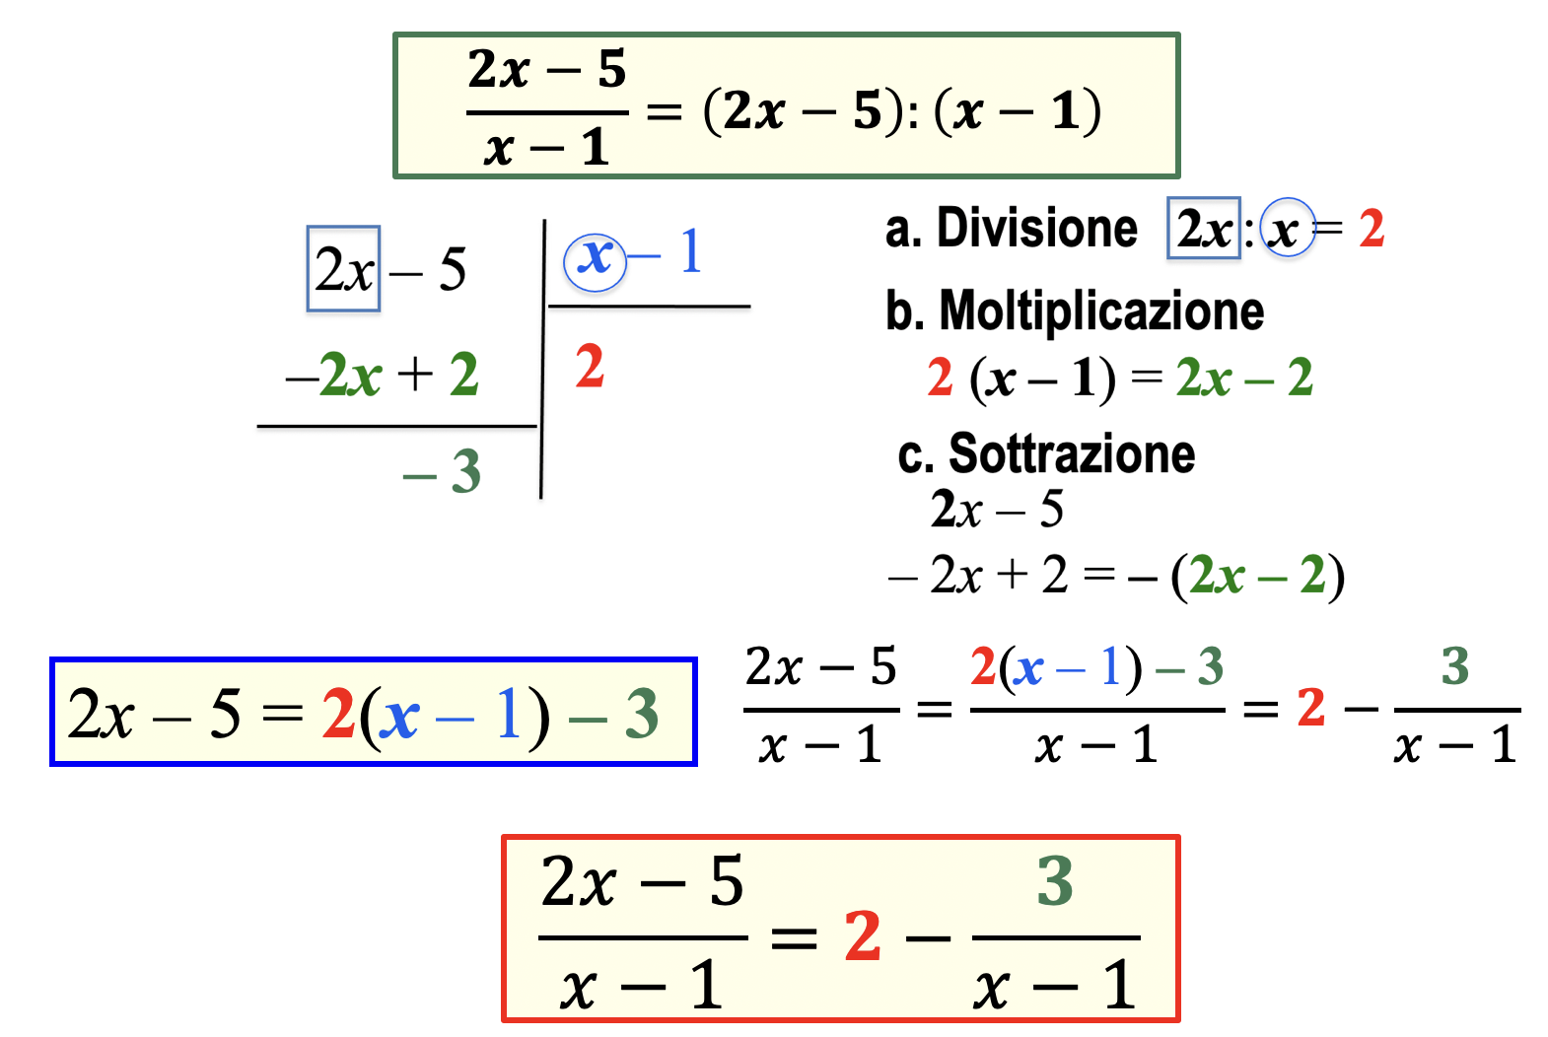
Divisione di polinomi

Slide 19
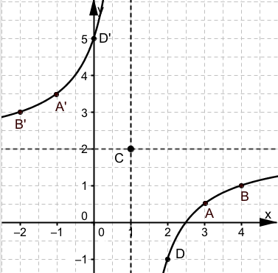



Quesito 2. Grafico di un’iperbole di equazione
$$y=\frac{ax+b}{cx+d}$$
Trovo che l’equazione
$$y=\frac{2x−5}{x−1}$$
si può scrivere nella forma
$$y=2−\frac{3}{x−1}$$
Perciò abbiamo già disegnato il suo grafico nel quesito 1.

Slide 20
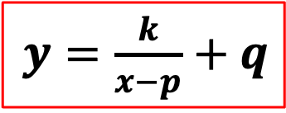
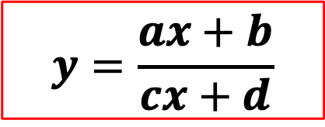
Procedimento per disegnare un’iperbole con gli asintoti paralleli agli assi cartesiani
Procedimento valido solo se l’equazione è del tipo
$y=\frac{k}{x−p}+q$
$$y=\frac{ax+b}{cx+d}$$
Attenzione nel riconoscere l’equazione!

Slide 21
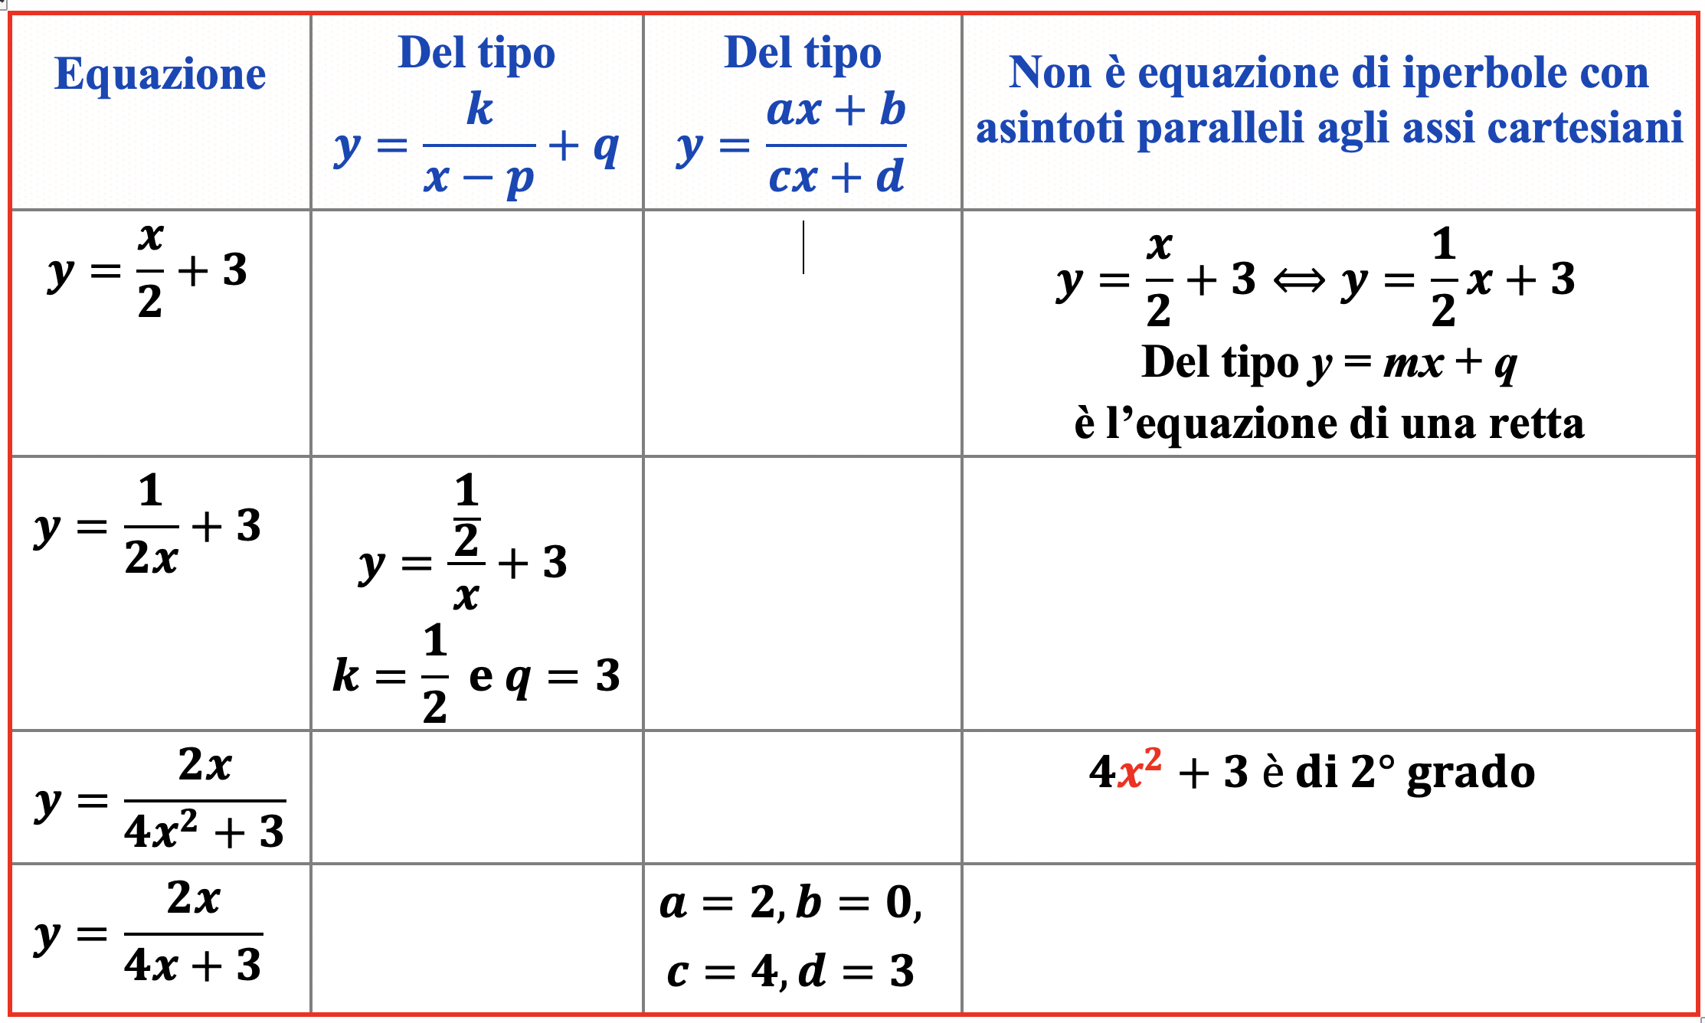
Riconoscere l’equazione di un’iperbole con gli asintoti paralleli agli assi cartesiani
Esempi per riflettere

Slide 22
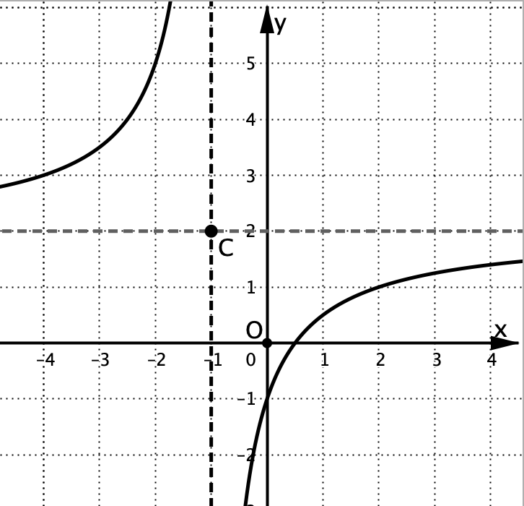
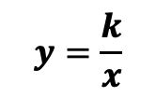
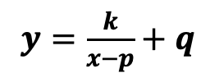
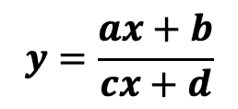
Vocabolario matematico
L’iperbole che ha come asintoti gli assi cartesiani
La funzione che ha come grafico un’iperbole con asintoti paralleli agli assi cartesiani
$$y=\frac{k}{x}$$
$y=\frac{k}{x−p}+q$
$$y=\frac{ax+b}{cx+d}$$
Prende anche il nome di ‘iperbole riferita agli asintoti’
Prende anche il nome di ‘funzione omografica’

